Slide 1


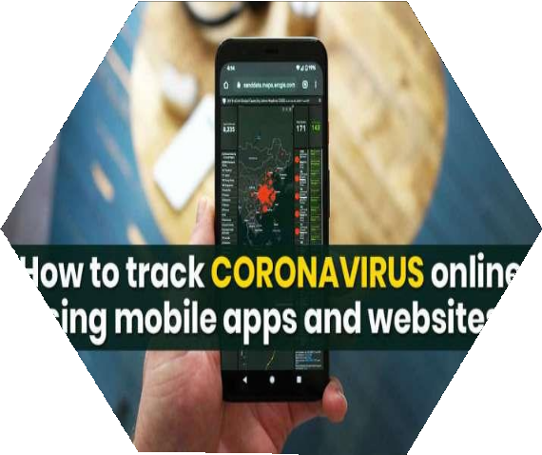
APLICACIÓN MÓVIL PARA EL SEGUIMIENTO MUNDIAL DE CASOS DE COVID-19 CON DATOS EN TIEMPO REAL
UNIVERSIDAD PRIVADA DE TACNA
INTEGRANTES:
-PILCO QUISPE, Mireya Flavia
-SALAMANCA CONTRERAS, Fiorella Rosmery
-ZAVALA VENEGAS, Luis Ángel

Slide 2

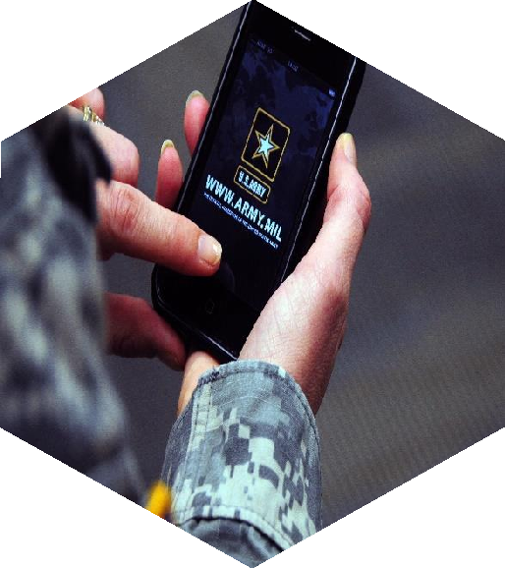
CASO: RF-07 Reportar Casos

Slide 3






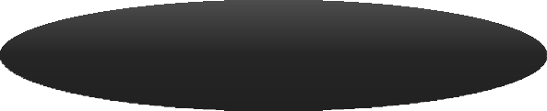
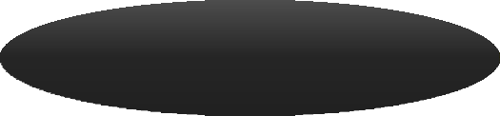





MODULO REPORTES
R E Q U E R I M I E N T O
CÓDIGO
REQUERIMIENTO
DESCRIPCIÓN
PRIORIDAD
El usuario podrá reportar un
caso de una persona o de sí
mismo.
Se visualizará un formulario
que permita obtener los datos
del posible infectado, para
reportar un posible caso
nuevo.
RF-07
Reportar casos
ALTA

Slide 4
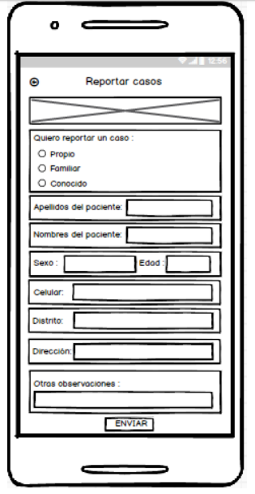
Prototipos
RF-07 Reportar casos

Slide 5
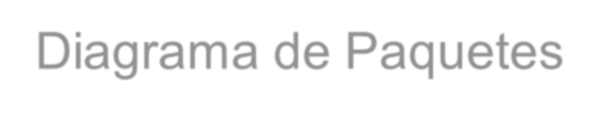
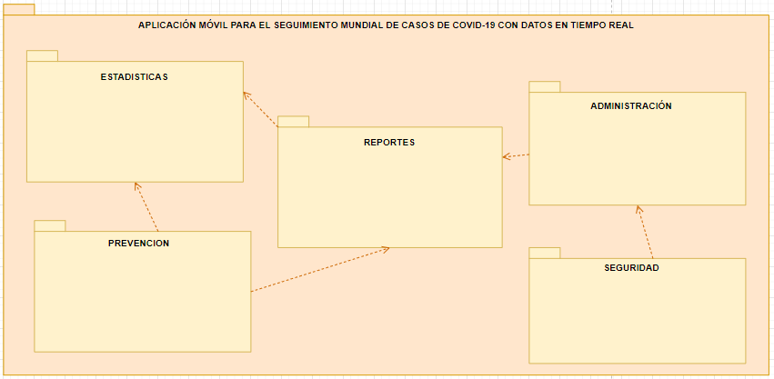
Diagrama de Paquetes

Slide 6
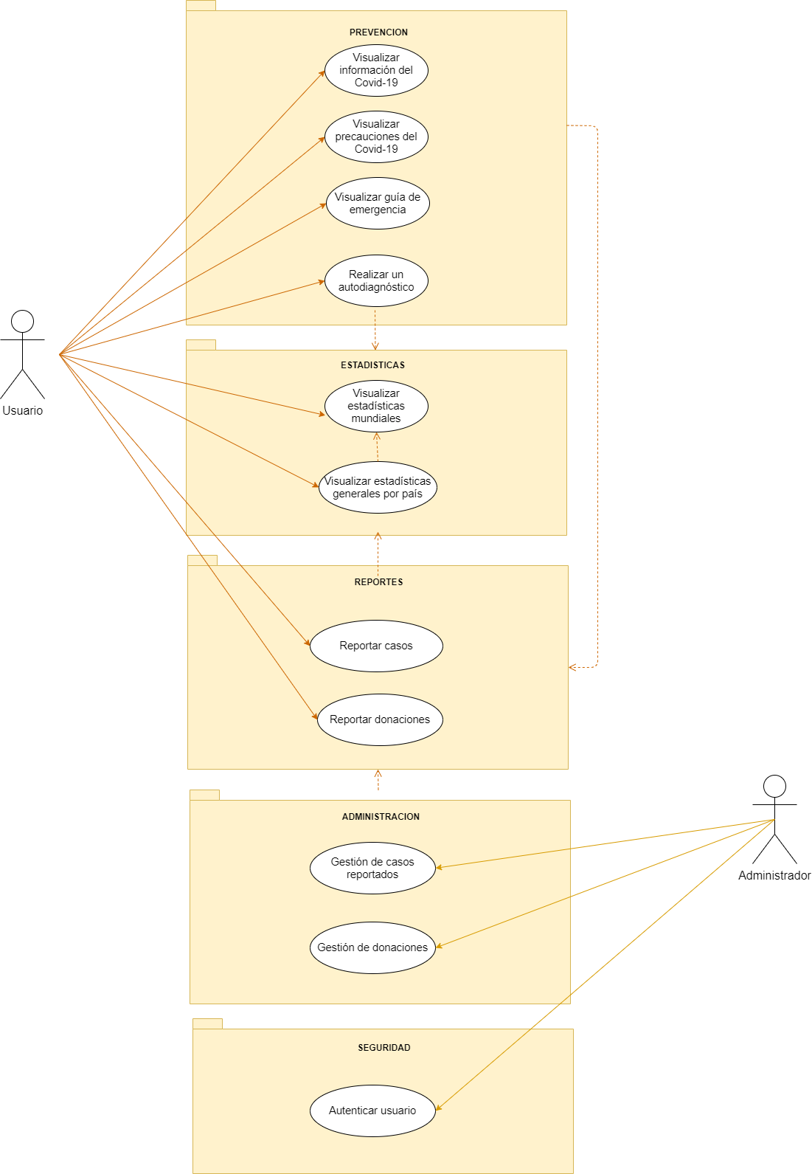
Diagrama de Casos de Uso

Slide 7
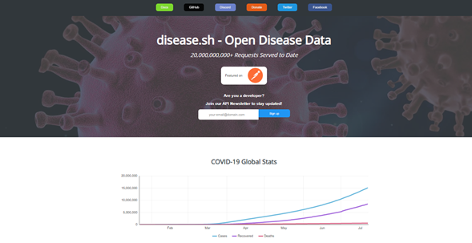
API

Slide 8
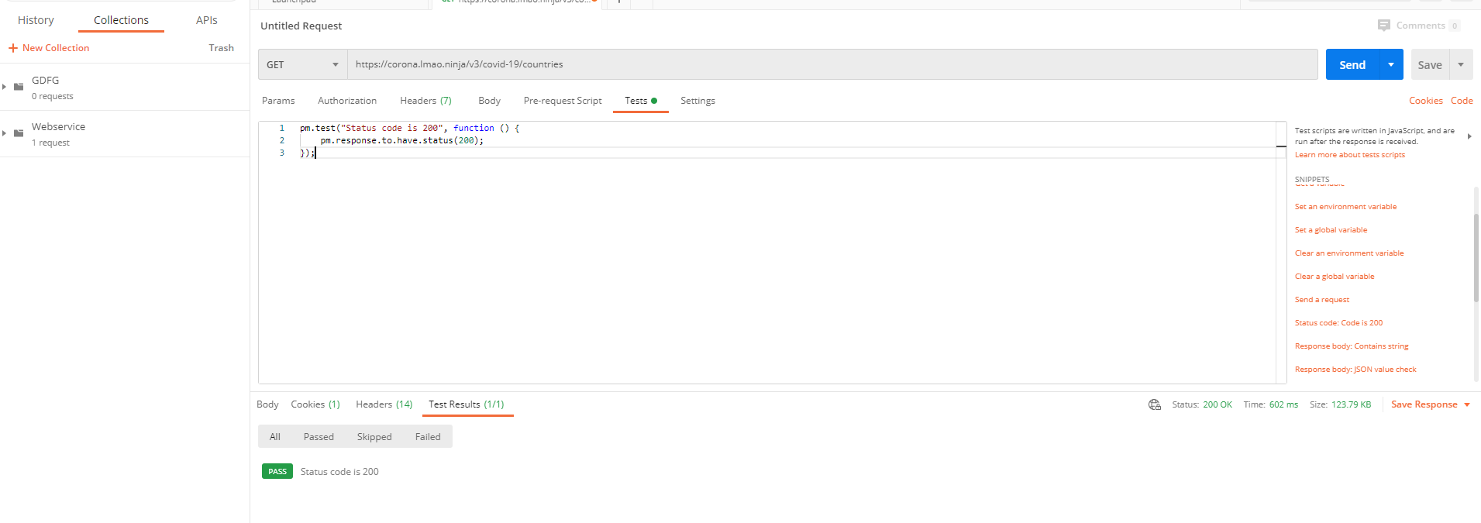
Pruebas en Postman

Slide 9
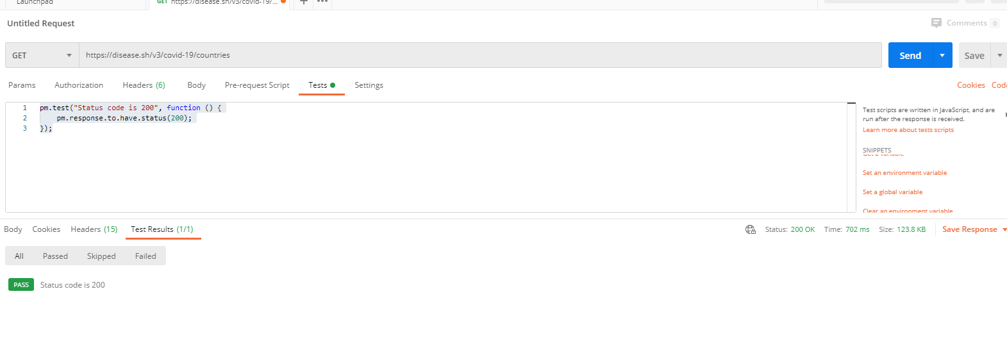

Slide 10
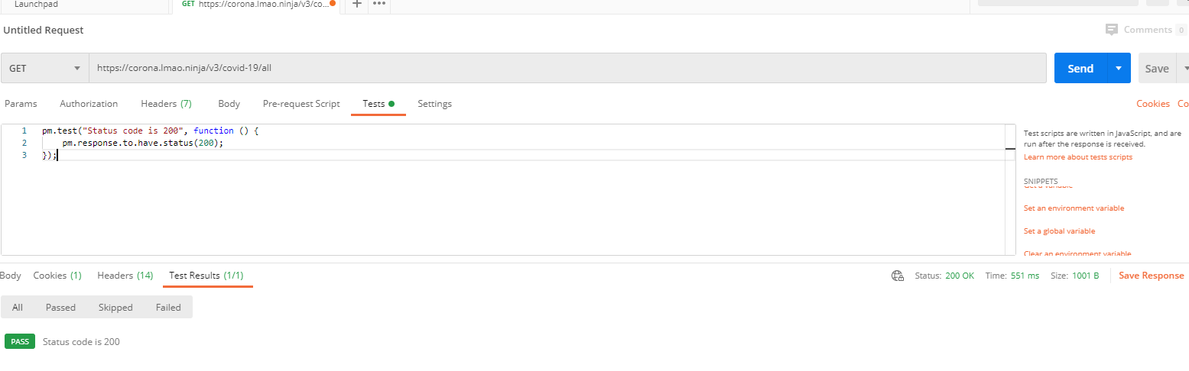

Slide 11
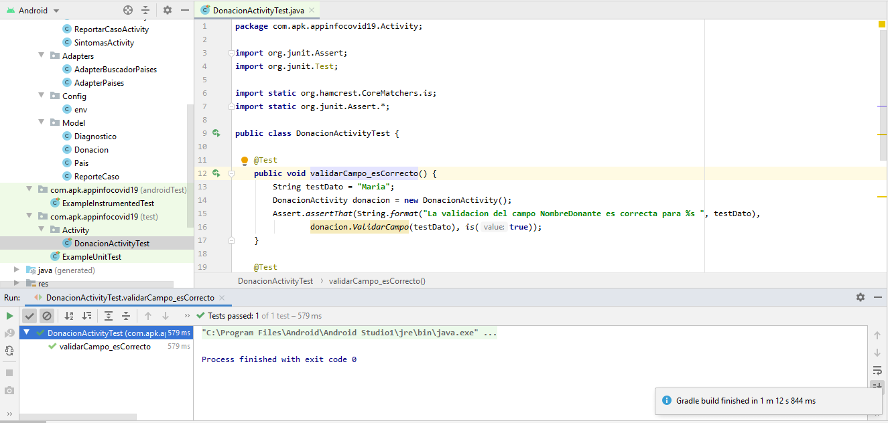
Prueba Válida

Slide 12
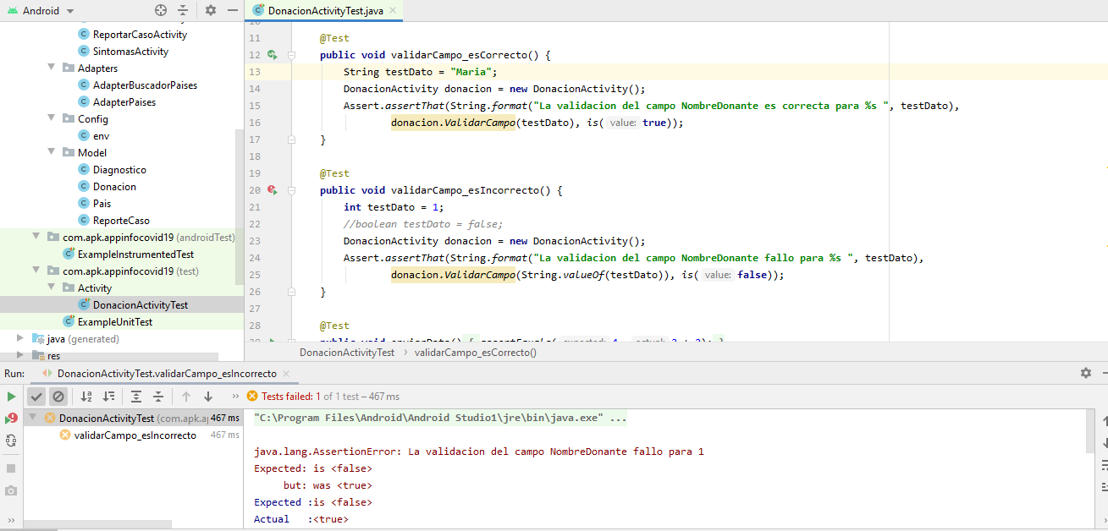
Prueba Inválida

Slide 13
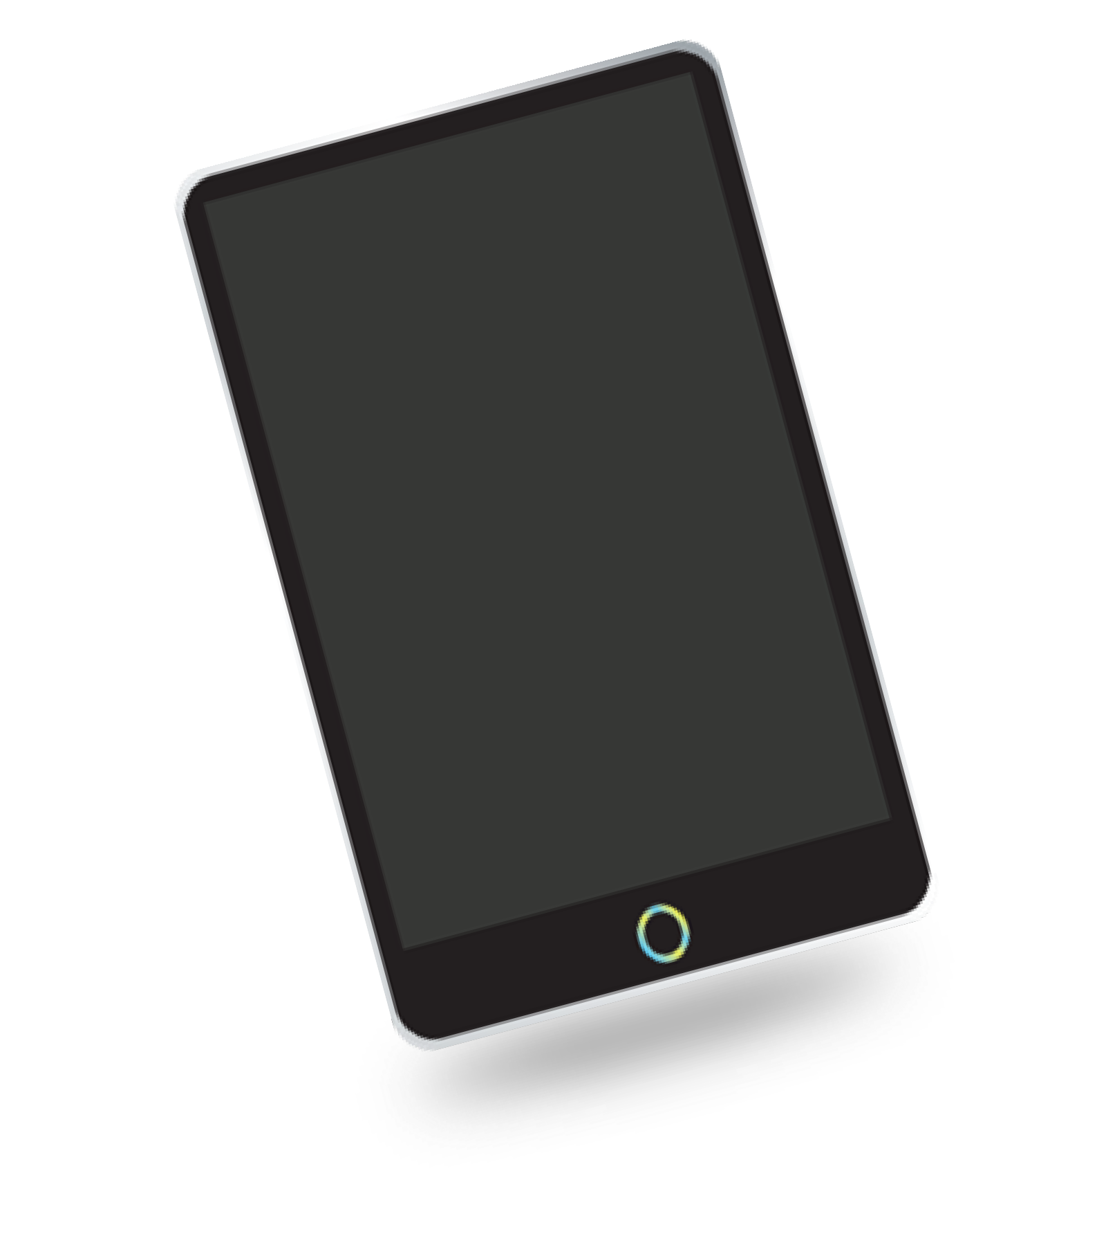
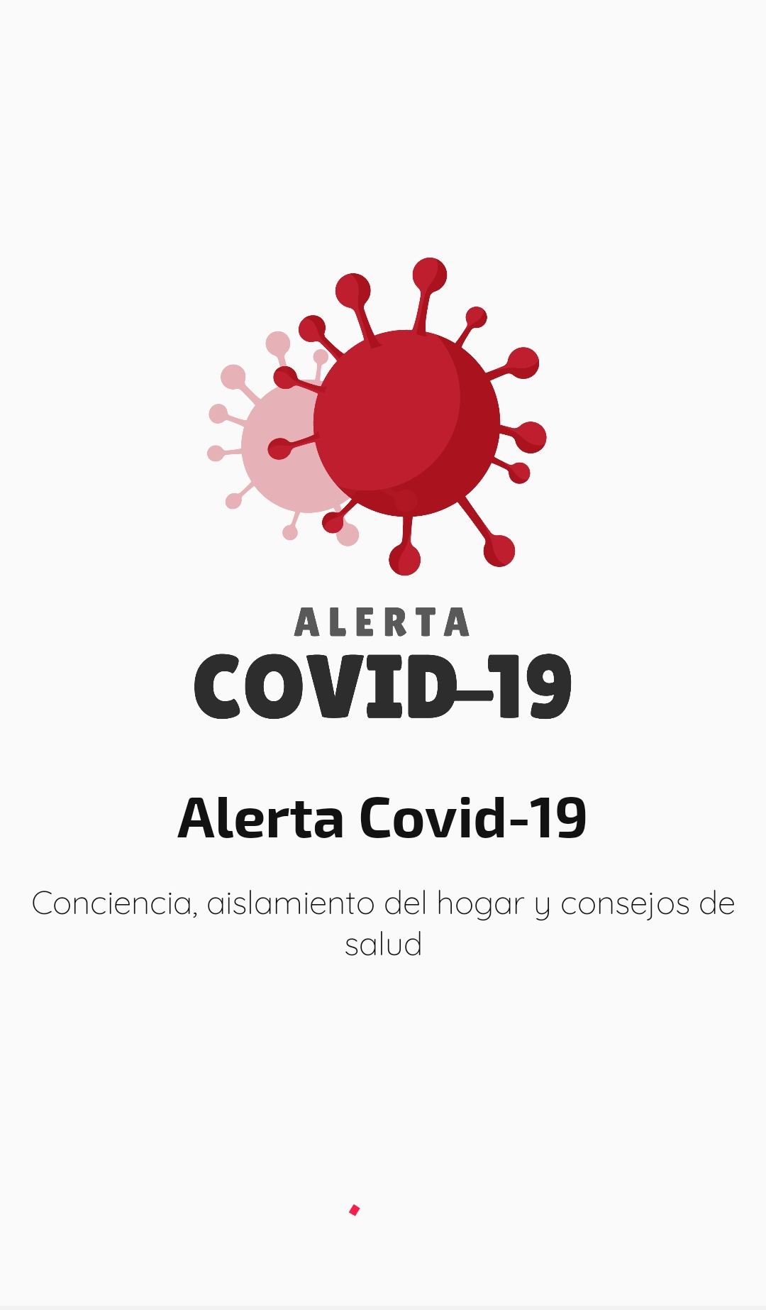

Funcionalidad

